Slide 1
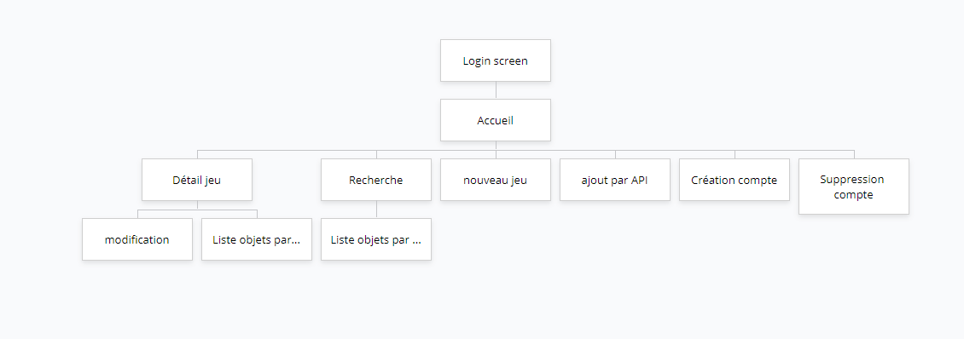

Slide 2
Fil rouge
MENU
CONTENU

Slide 3

Nom appli
Nom appli
Titre
Auteur
Login
Titre
Auteur
Titre
Auteur
Mot de passe
Titre
Auteur
Se connecter
Titre
Auteur
Se souvenir de moi
Titre
Auteur

